Slide 1
8 Electronics La Electrónica

Slide 2
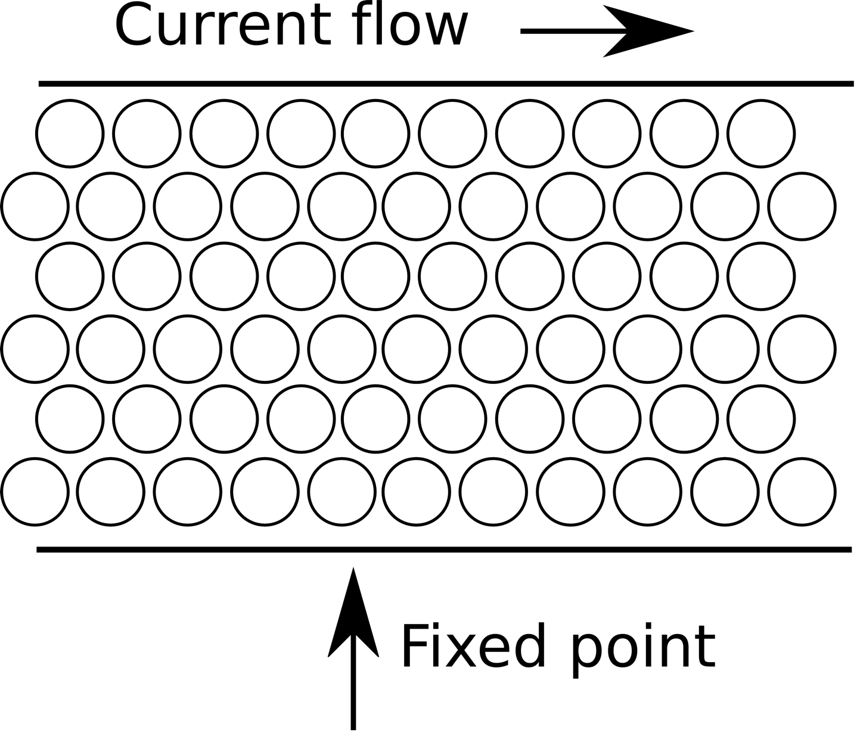
Corriente
Como el agua que fluye en un río
Medido en amperios (A) o milli-amperios (1/1000 A)

Slide 3
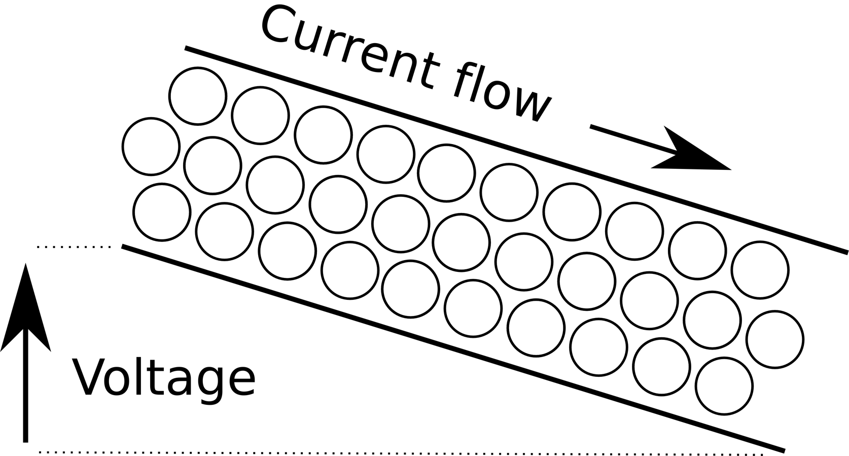
Voltaje
Como la diferencia de altura entre la parte superior del río y el fondo del río
Mas voltaje, más corriente. Como un río
Medido en Voltios (V)

Slide 4
Resistencia
Resisteel flujo de corriente, debido al ancho del río.
Màs resistencia, menos corriente para el mismo voltaje
Corriente = Voltaje / Resistencia
I = V / R (Leyde Ohm)
la resistencia se mide en Ohm (Ω) o kΩ (kilo Ohm) o MΩ (millòn Ohm)

Slide 5
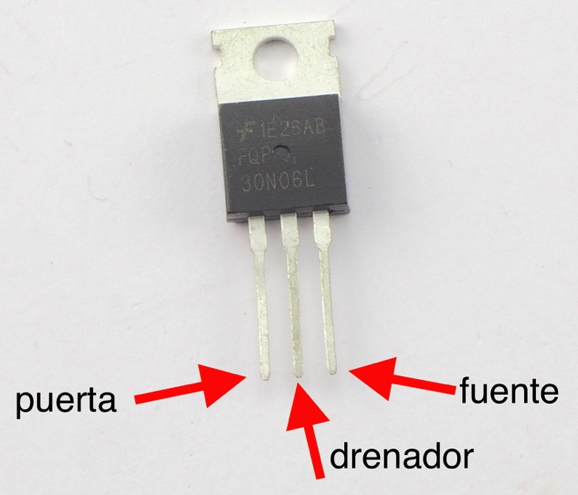
Arduino, Voltaje y Corriente
Salida digital 5V
Salida digital corriente máxima 40mA
LED 20mA
Pequeño motor eléctrico 500mA
Salida digital para más que 40mA necesitamos un transistor MOSFET

Slide 6
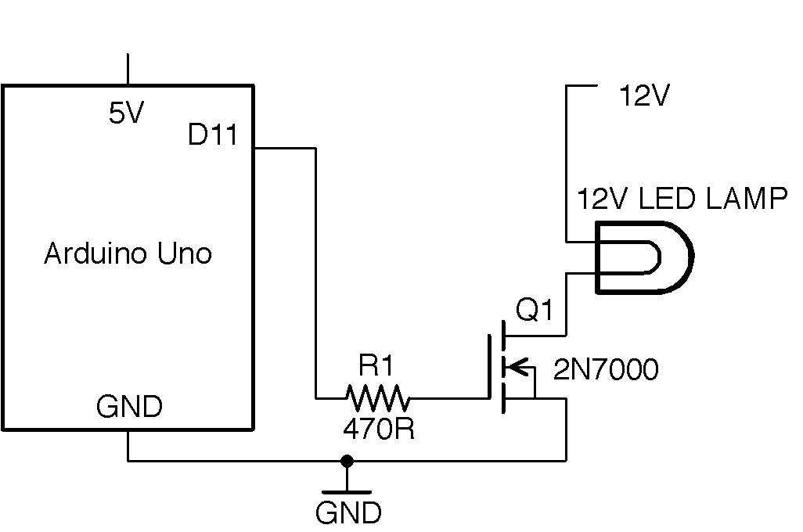
Usando un MOSFET con Arduino
Conecte la salida digital a la puerta (con resistencia)
Conecte fuente del MOSFET a GND
Conecte drenador del MOSFET a lo que quieres controlar
Conecte el otro lado de lo que quieres controlar a +V

Slide 7
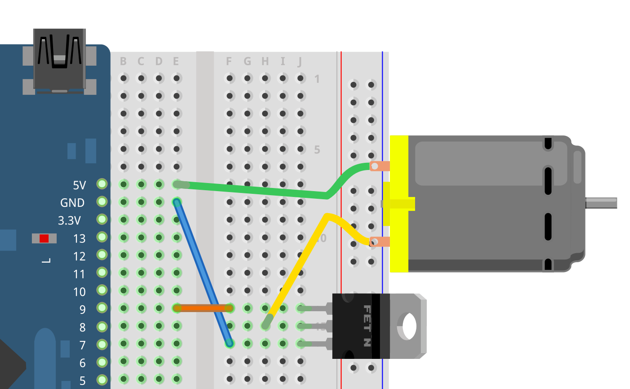
Ejercicio – Motor de velocidad

Slide 8
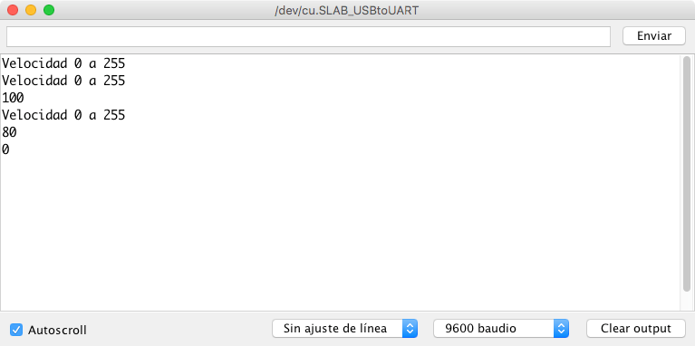
Ejercicio – Motor de velocidad
Enviar velocidad desde el Monitor Serie.
Archivo "motor velocidad"

Slide 9
Ejercicio – Motor de velocidad
const int motorPin = 9;
void setup()
{
pinMode(motorPin, OUTPUT);
Serial.begin(9600);
Serial.println("Velocidad 0 a 255");
}

Slide 10
Ejercicio – Motor de velocidad
void loop()
{
if (Serial.available()) // mensaje recibido
{
int v = Serial.parseInt(); // convertir a número
if (v >= 0 && v <= 255) // verificar el rango
{
analogWrite(motorPin, v); // PWM
Serial.println(v);
}
else
{
Serial.println("0 a 255"); // valor incorrecto
}
}
}

Slide 11
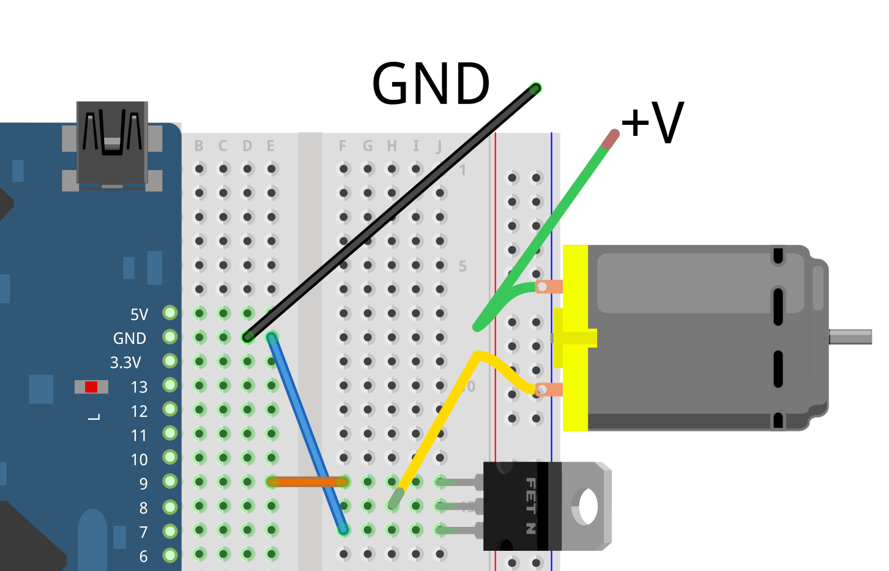
Usando un MOSFET con Arduino
Es mejor tener la potencia separada para el motor
Arduino puede reiniciarse debido a la caída de voltaje

Slide 12
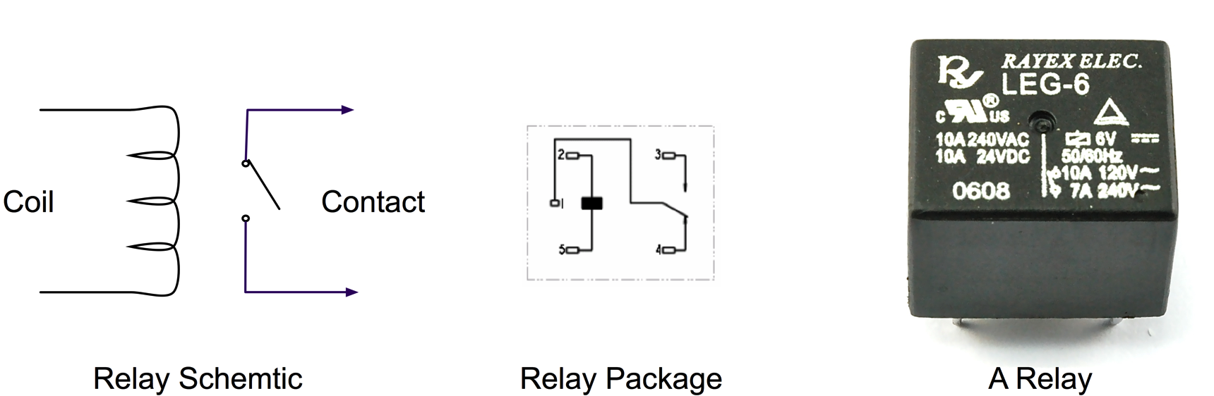
Usando un Relé con Arduino
interruptor electromecánico
bobina de relé. Por ejemplo 5V, 50mA
interruptor de relé. Por ejemplo 240V (AC) 7A PELIGROSO

Slide 13
Usando un Relé con Arduino
interruptor electromecánico
bobina de relé. Por ejemplo 5V, 50mA
interruptor de relé. Por ejemplo 240V (AC) 7A PELIGROSO

Slide 14
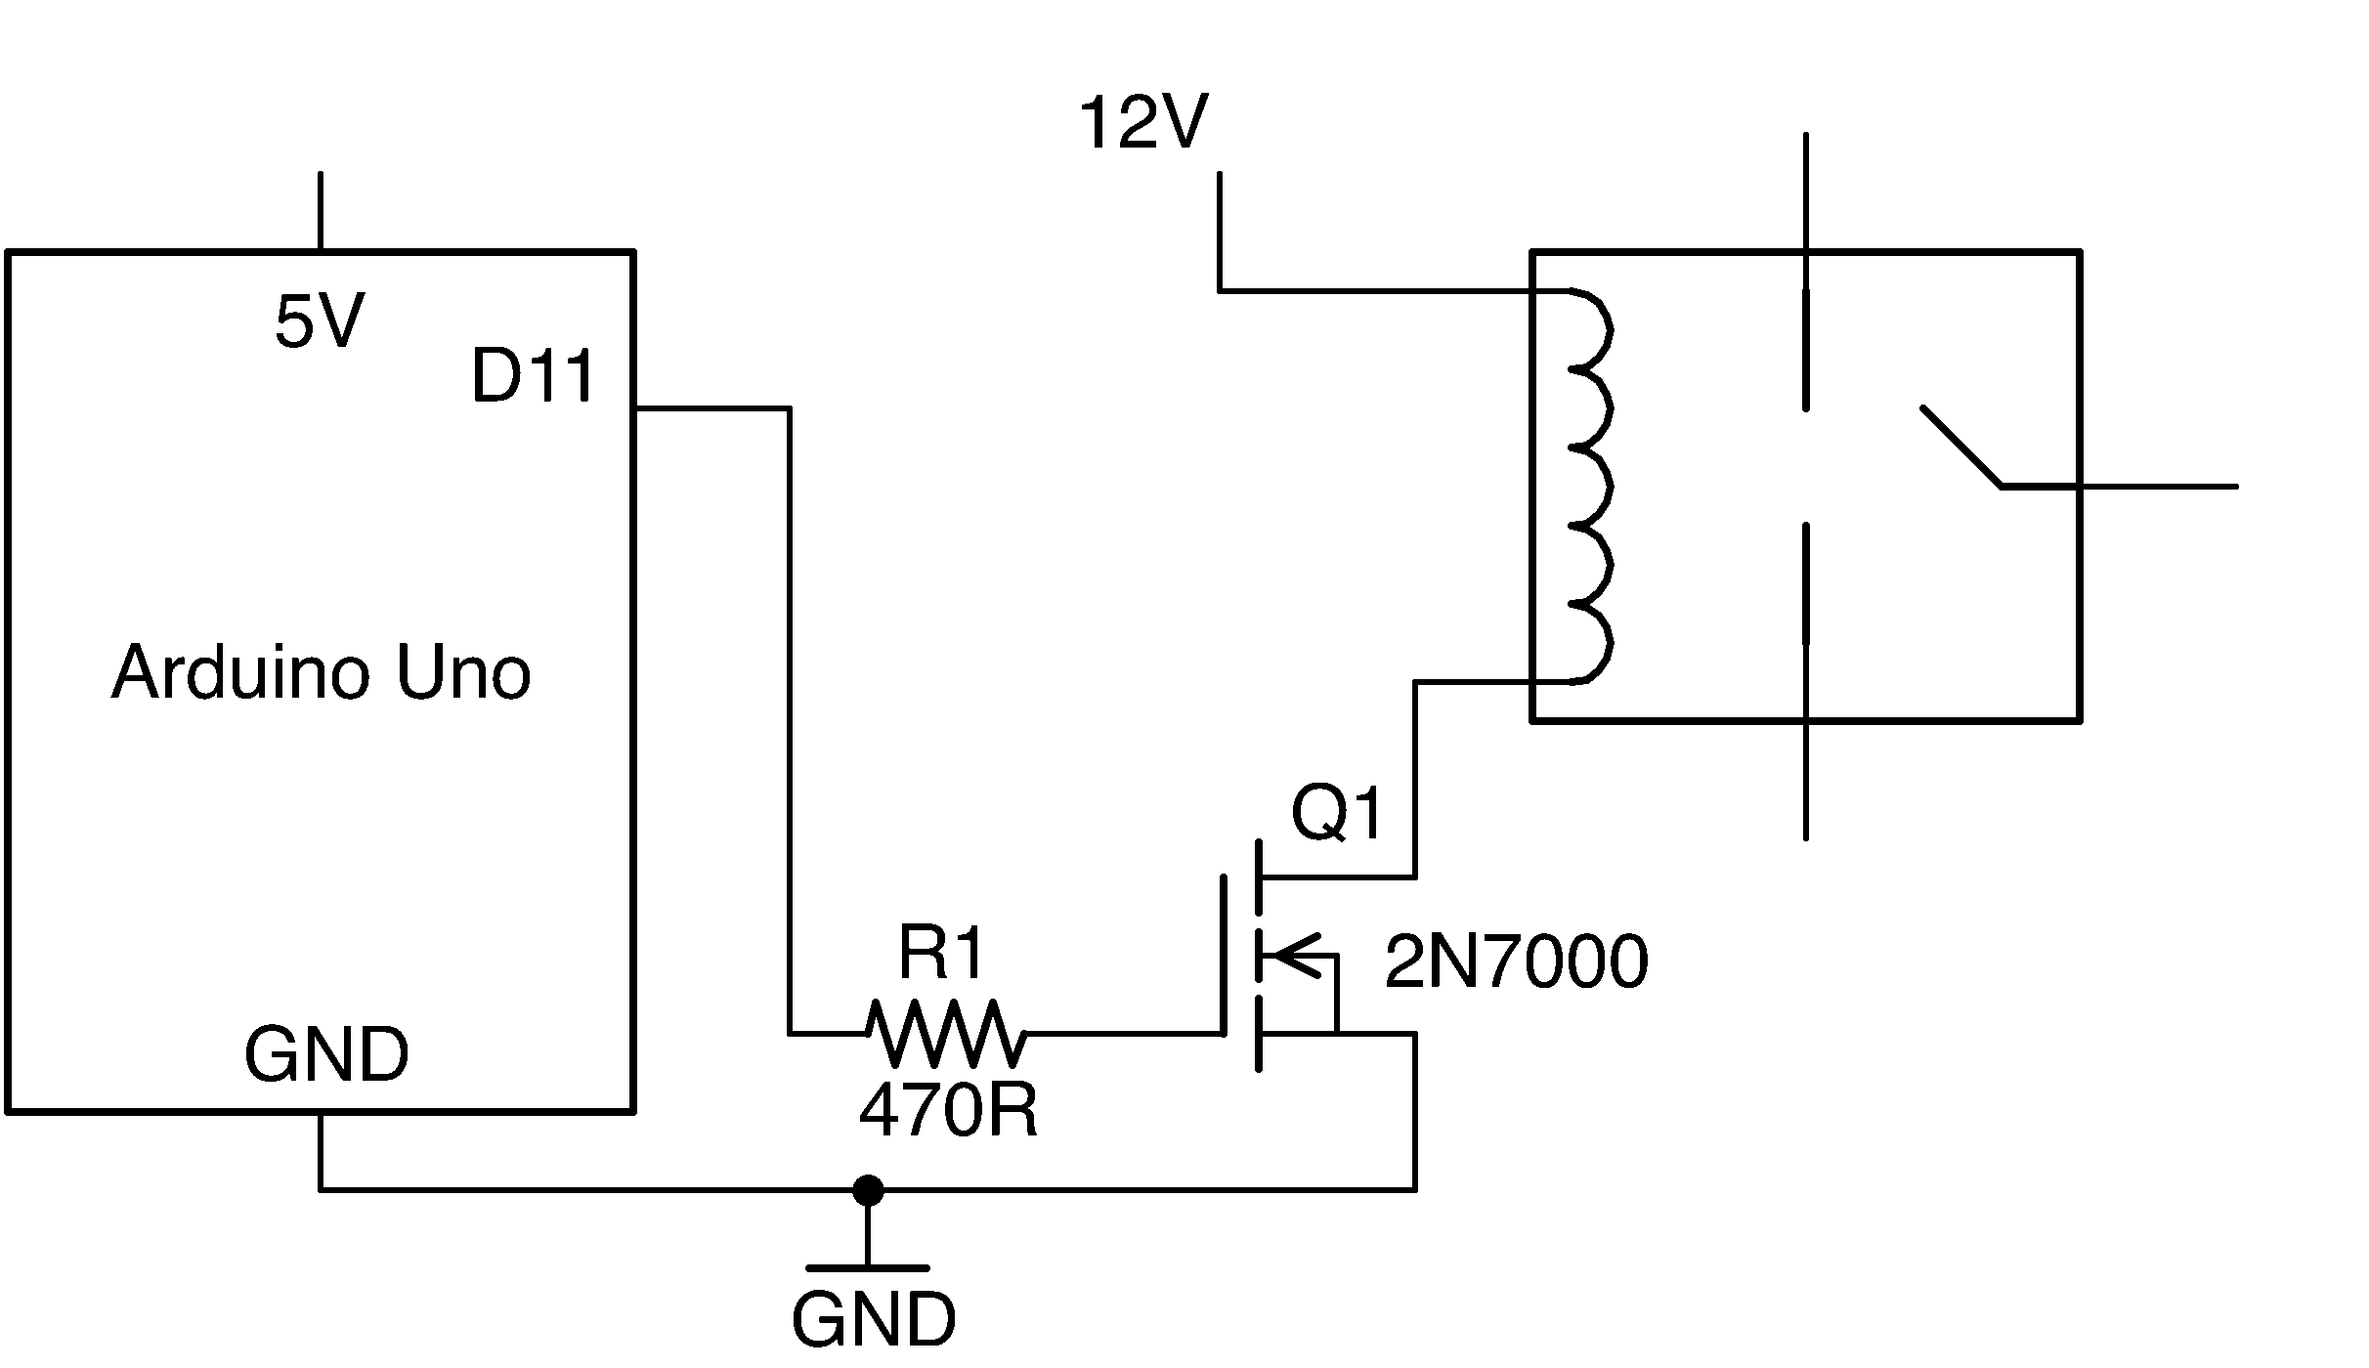
Usando un Relé con Arduino
50mA demasiado para Arduino salida digital (40mA)
Necesitamos un MOSFET

Slide 15
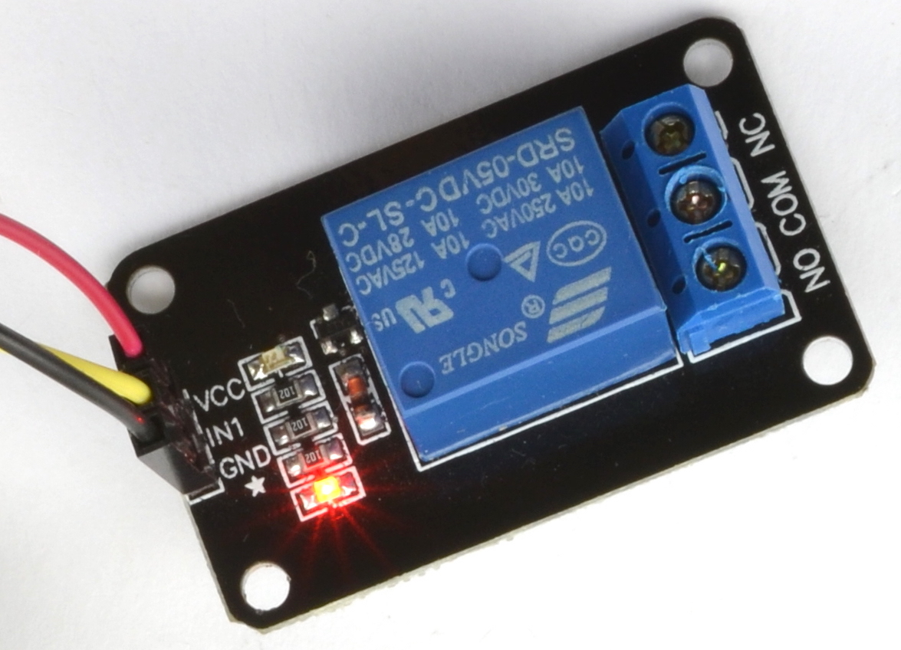
Usando un Relé con Arduino
O usa un módulo de relé
GND
5V
IN – conectarlo a una salida digital

Slide 16
Conclusión
Puede usar un arduino para controlar cosas de alta potencia

